Slide 1
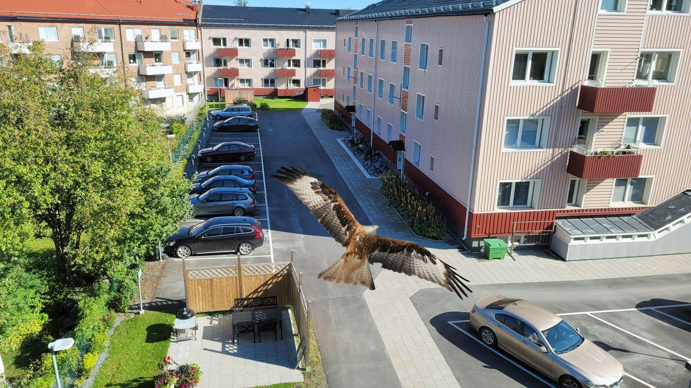
Extrastämma 2023-11-23
Brf Falken

Slide 2
Dagordning
Stämman öppnades​
Val av stämmoordförande​
Anmälan av stämmoordförandens val av protokollförare​
Godkännande av röstlängd​
Frågan om närvarorätt vid föreningsstämma​
Godkännande av dagordning​
Val av två personer att jämte stämmoordförande justera protokollet​
Val av minst två rösträknare​
Fråga om kallelse skett i behörig ordning​
Fastställande av nya stadgar​
Föreningsstämmans avslutande

Slide 3
Informationsmöte 2023-11-23
Brf Falken

Slide 4
Ekonomi
Vi kommer att höja våra avgifter med 17% från 1/1 2024 Ett exempel en etta på 46 kvadratmeter kostar idag 2141/månad och från 1/1 2024 kostar den 2 505/månad. Exempel två, en trea på 78 kvadratmeter kostar idag 3609/månad och från 1/1 2024 kostar den 4223/månad. Under de 2 sista åren har vi gjort ett litet minusresultat.
Kostnadsökningar fortsätter öka, räntor, inflation, vatten, värme, el, fastighetsskötsel, snöröjning, sophantering osv.. Allt ökar i pris vi har idag inte täckning för detta med de avgifter vi har.
Vi behöver bygga upp vårt sparande för framtida investeringar
Notes:
Om jag räknat rätt (sparande per kvadratmeter):
6% höjning blir ca 57kr/kvm
17% höjning blir ca 117kr/kvm
23% höjning blir ca 150kr/kvm
32% höjning blir ca 200kr/kvm
42% höjning blir ca 250kr/kvm
Sparandet ska ligga på minst 150 kr/kvm, om det är lägre finns ett omedelbart höjningsbehov. Över tid bör sparandet ligga på 200-250 kr/kvm.

Slide 5
Underhållsplan
Inga planerade åtgärder 2024
Byte fönster
Gammal kalkyl ca 3.5 mkr, avgiftshöjning ca 8%
Entrépartier
Målning av trapphus
Målning golv källare

Slide 6
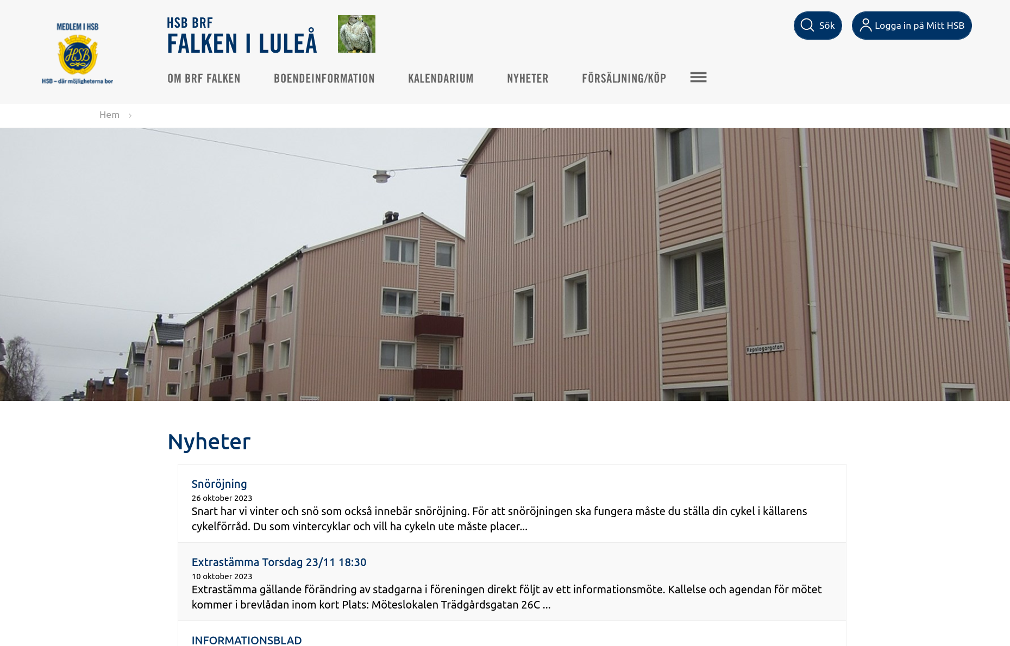
Informationskanal
https://www.hsb.se/norr/brf/falken/

Slide 7
Ny märkning, skyltning sopskåp
Lumire kommer framöver att byta ut märkningen på våra sopskåp. Det som idag kallas brännbart kommer att i framtiden benämnas restavfall. Det är samma saker vi slänger där som idag.

Slide 8
Fastighetsskötsel
Vår fastighetsskötare Anders Blomster slutar vid årsskiftet. Det kommer att innebära förändringar för oss bostadsrättsinnehavare
Vi kommer att få köpa in tjänsten externt, ej klart ännu
Vi kommer inte att få allt som Anders har hjälpt oss med, ingen jourverksamhet
Vissa uppgifter kommer vi få lösa tillsammans, vår- och höststädning
Det kommer att innebära att bostadsrättsinnehavaren har ett stort ansvar för sin lägenhet

Slide 9
Parkeringsplatser för elbilar
Vi utreder och funderar hur vi ska lösa detta i framtiden. Vi får återkomma när vi utrett färdigt.

Slide 10
Ny hyresgäst i ”Ylvas ramatélje”
Från 1/1 2024 kommer Securus att hyra denna lokal
Securus är ett vaktbolag, som utför uppdrag åt Polismyndigheten

Slide 11
Gemensamhetsel
Under 2023 har vi gått över till gemensamhetsel vilket innebär att varje bostadsrättsinnehavare slipper den fasta kostnaden på sin elräkning istället kommer kostnaden för elförbrukningen på räkningen ni får varje månad på er lägenhet (månadsavgift samt elförbrukning)

